Slide 12
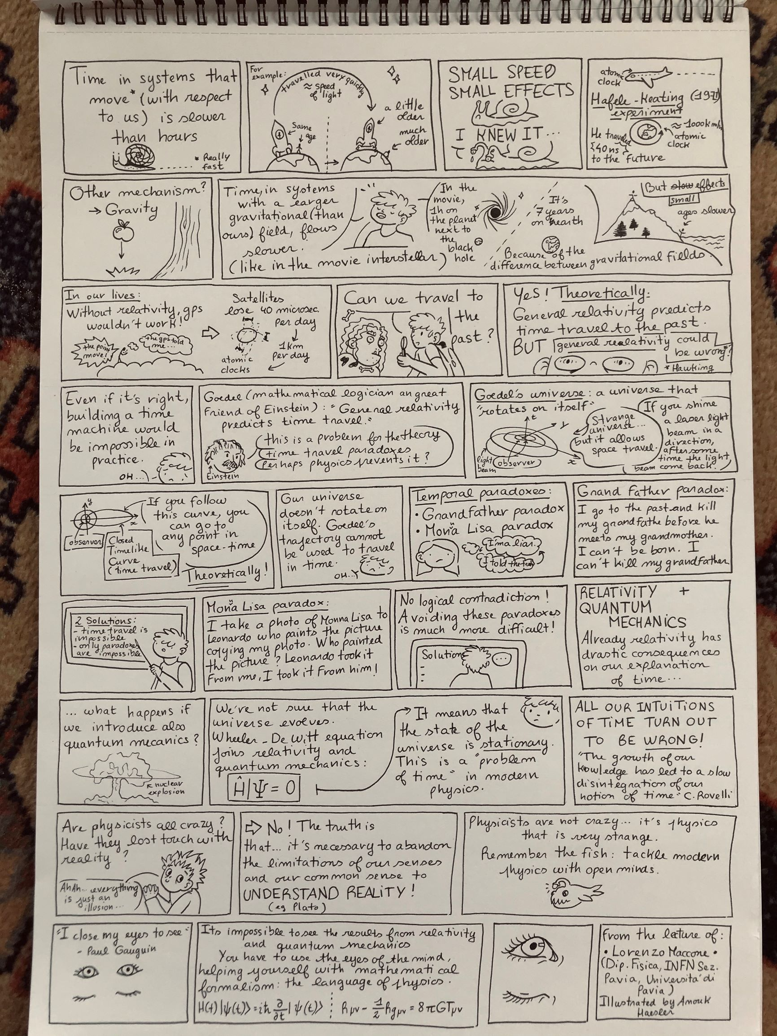

Slide 16
- attestati scaricati 279 - nazioni >11 (Italia, Francia, Turchia, Germania, Norvegia, Portogallo, Iran, Spagna, Romania, Australia, USA), queste possono essere molte di piu’ - visualizzazioni (10 video) piu’ di 15.000.

Slide 17
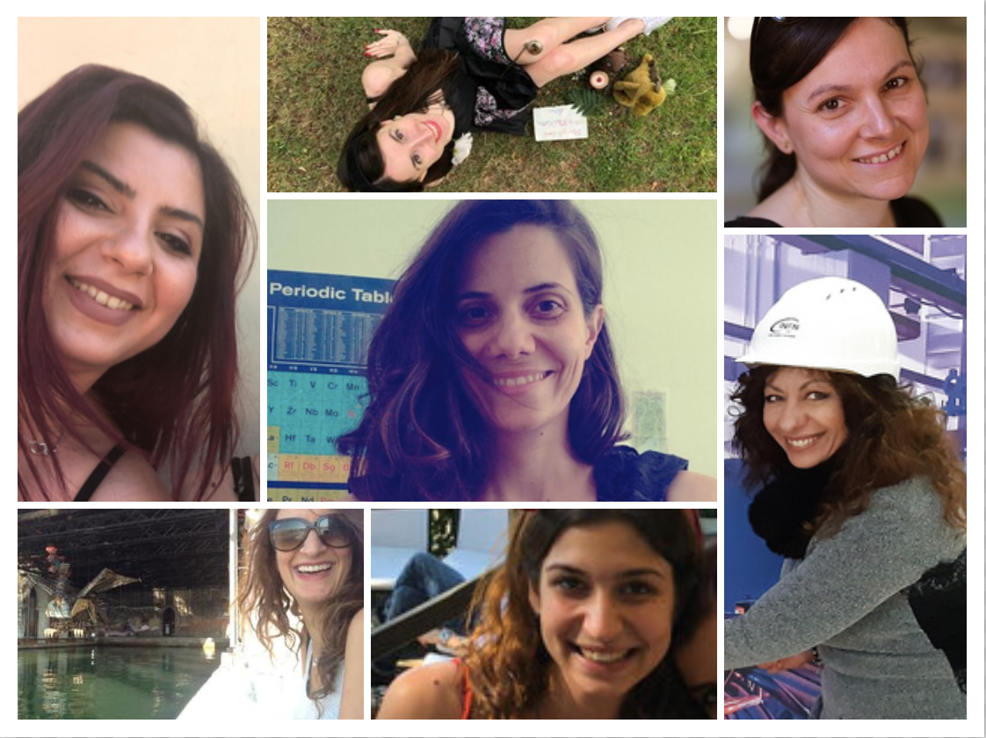
INSPYRE 2020 team: Sara Reda, Camilla Paola Maglione, Sara Arnone, Debora Bifaretti, Elisa Santinelli, Elena Patrignanelli, Susanna Bertelli

Slide 18
Soldi: 3660 euro su ISP_C3M per acquisto materiale kit didattico raggi cosmici 62.09 euro su ISP_C3M per acquisto kit per lo studio delle onde 1240 euro ISP_C3M per acquisto gadget (*) 3000 Missioni – da spendere (missioni scuole, riunione gruppi partecipanti, prep. Esperimenti, eventi?)

Slide 19
Ci prepariamo per INSPYRE 2021!!!

